Slide 1
Rôle des coordinateurs d’axes
GdR APPEL

Slide 2
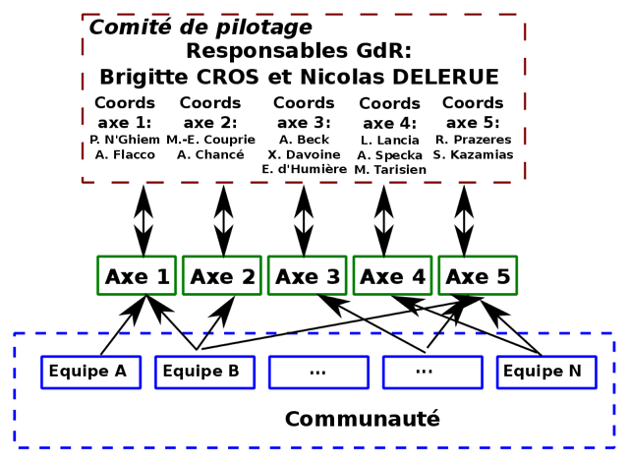
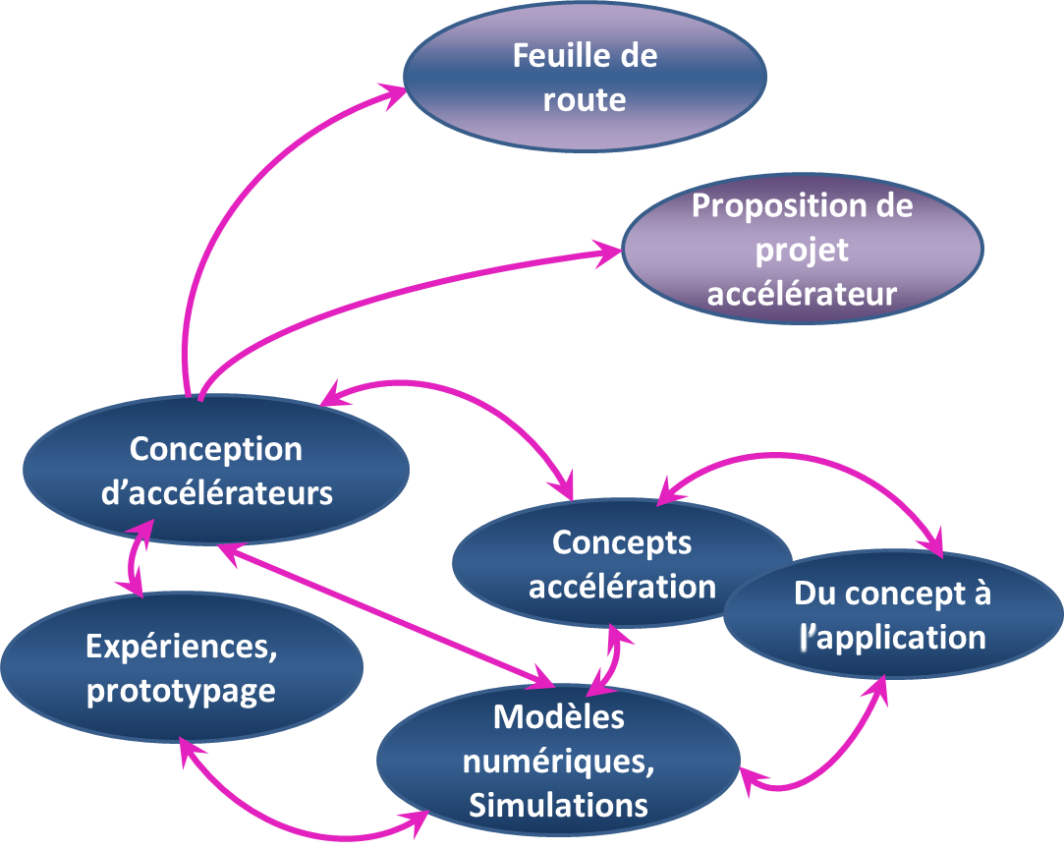
Les 5 axes scientifiques
Merci à tous d’avoir accepté de coordonner un axe!

Slide 3
Axes scientifiques et buts du GdR
Les objectifs du GdR se retrouvent dans le rôle des axes:
Regrouper la communauté Française
Rendre la communauté Française plus visible
Contribuer aux réflexions stratégiques en vue d’une feuille de route nationale
Mettre en place une structure de coordination des efforts expérimentaux

Slide 4
Rôle des responsables d’axes 1ère année
Identifier les équipes et les membres de la communauté travaillant sur la thématique
S’assurer d’une large participation de la communauté (liste de diffusion)
Coordonner la mise en place d’un programme de travail.
Echanger avec les autres responsables d’axes pour éviter de dupliquer le travail

Slide 5
Contribution attendue des axes
Identifier l’état de l’art
Analyser le positionnement de la communauté Française de le contexte Européen
Identifier les sujets de R&D nécessaires pour atteindre l’objectif d’un accélérateur laser-plasma.
Proposer les étapes à effectuer pour réaliser la R&D nécessaire.

Slide 6
Discussion…

